Slide 1
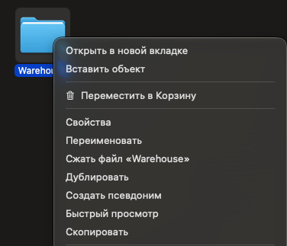
Warehouse - сервис управления складом
Автор: А. Голубев

Slide 2

Система управления складом — это не просто программа для учёта товаров, а стратегический инструмент, который превращает склад в высокоэффективный центр выполнения заказов . Вот чем она хороша и полезна для бизнеса.

Slide 3
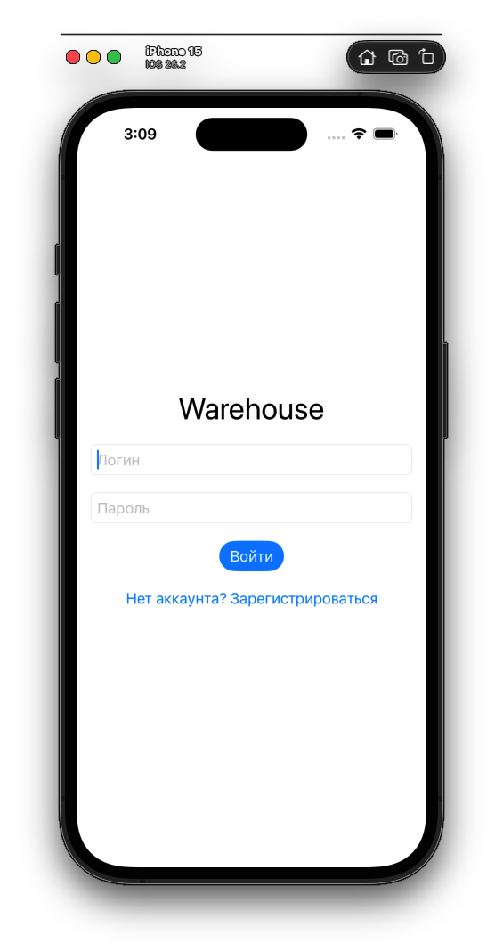
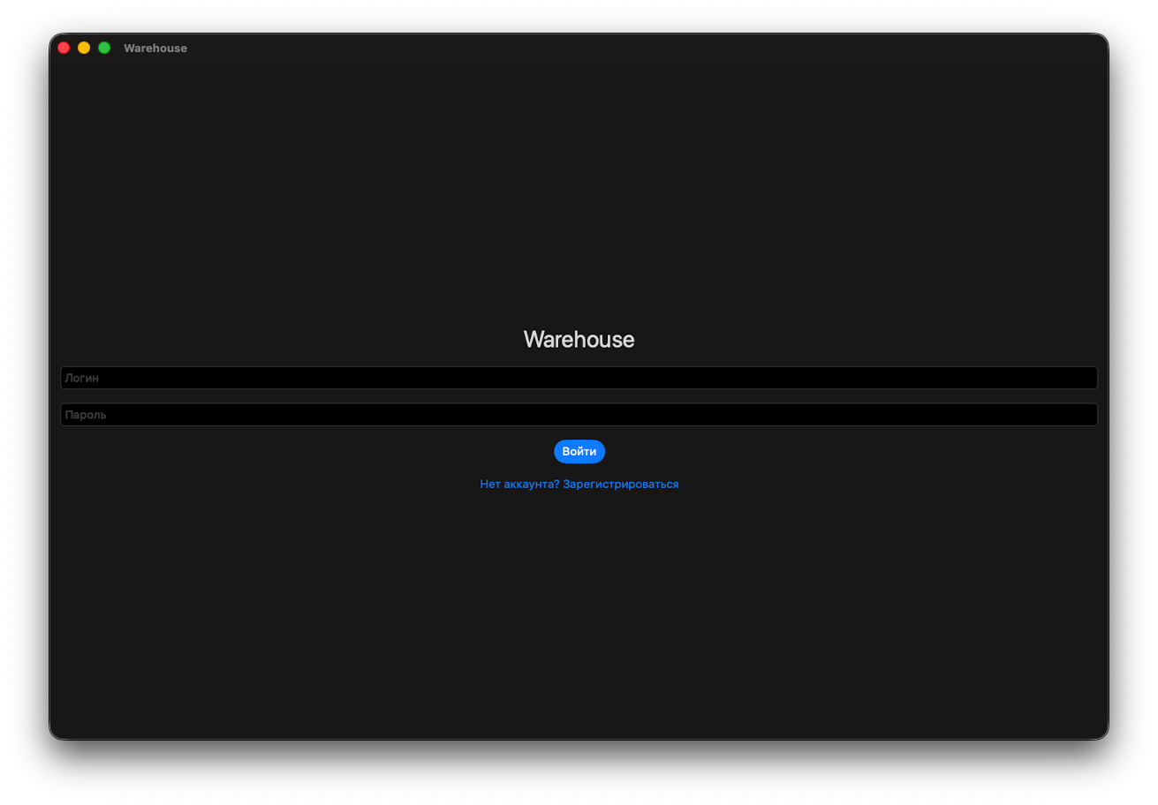
Экраны входа в приложения

Slide 4
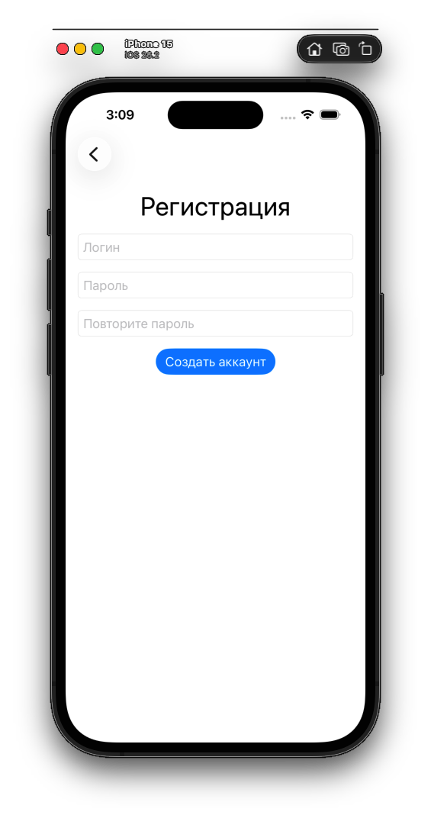
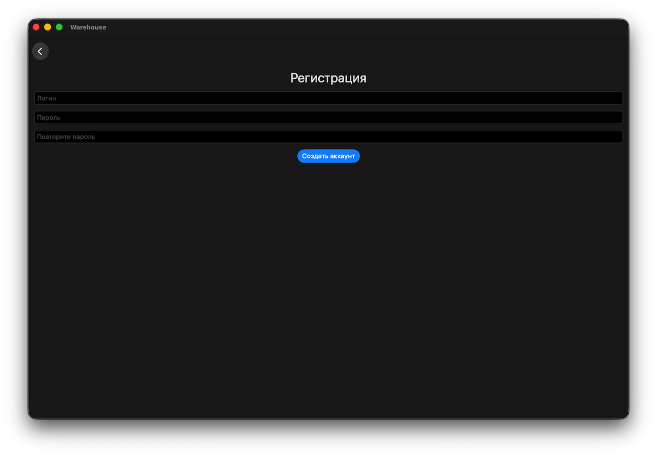
Экраны регистрации в приложениях

Slide 5
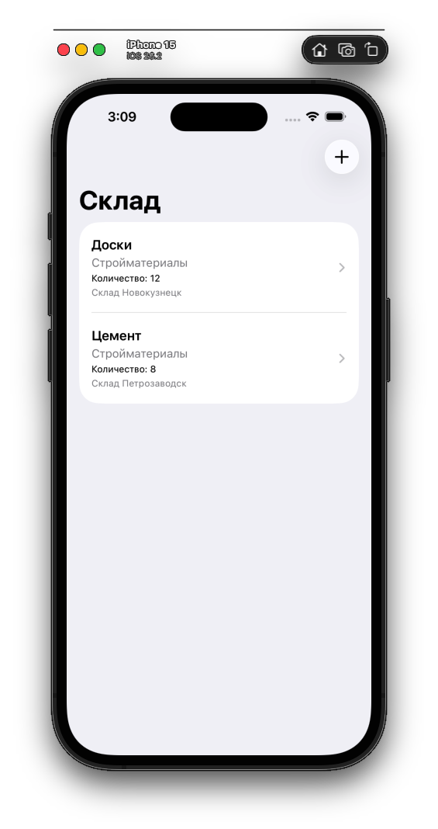
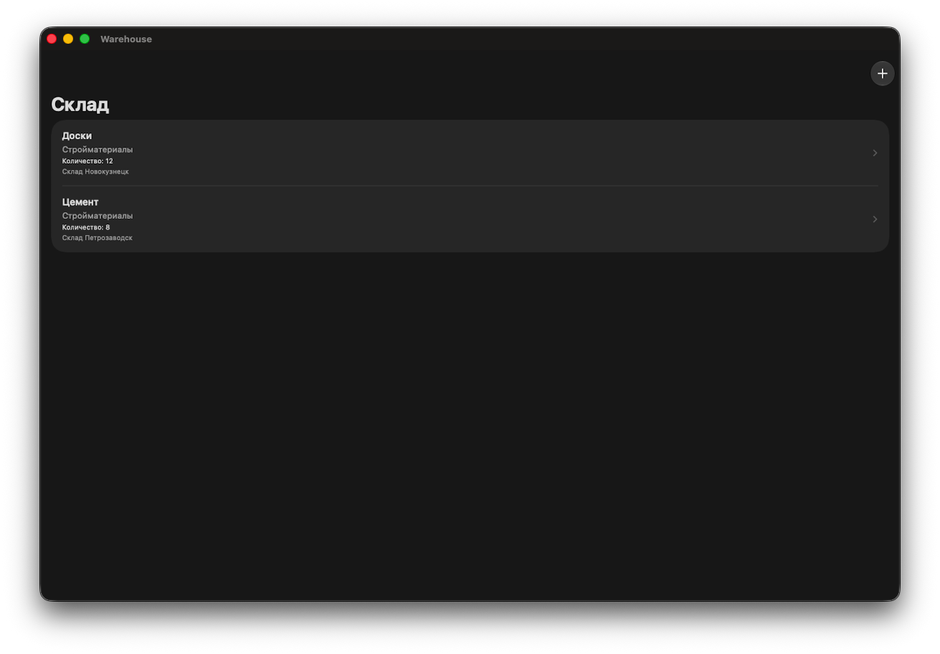
Главный экран приложений

Slide 6
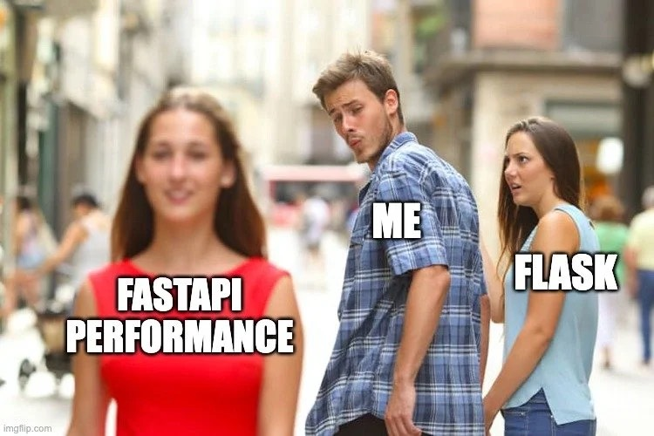
Frontend (iOS)
Язык: Swift 5
UI-фреймворк: SwiftUI
Frontend (macOS)
Язык: Swift 5
UI-фреймворк: SwiftUI
Инструменты разработки
Xcode
Visual Studio Code
Backend
Язык: Python 3.13
Веб-фреймворк: FastAPI
Валидация данных: Pydantic
База данных
PostgreSQL

Slide 7

Спасибо за внимание
ссылка на гит хаб рядом

